Slide 1
NEW ERA
MISE À JOUR DU PROTOTYPE
Ce qui a changé depuis la dernière présentation
New Era Promotion Immobilière — Homepage & page Villa Agata
14 juillet 2026

Slide 2
SOMMAIRE
Quatre chantiers depuis votre dernier retour
01
02
03
04
Retour à la simplicité
Trouver l'équilibre
Nouveaux éléments
Carrousels automatiques
Vos premiers retours après la présentation
Entre sobriété et dynamisme — plusieurs allers-retours
Cartes, section Matériaux, nouveau carrousel, titres
D'une grille statique à un carrousel « coverflow »
Puis : ce qui reste à valider de votre côté, et les prochaines étapes.
02

Slide 3
01
Retour à la simplicité
Vos premiers retours après la présentation du 12 juillet

Slide 4
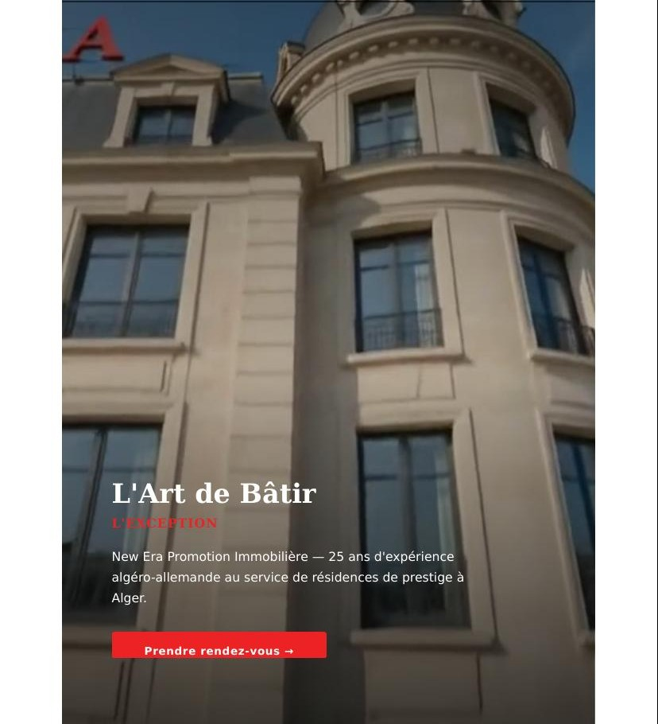
01 — RETOUR À LA SIMPLICITÉ
« Un site simple et normal, la vidéo en premier »
Vidéo hero affichée en tout premier, sans écran intermédiaire
Vignettes des résidences = bâtiment complet (plus de recadrage serré)
Page projet : image non recadrée, nouvel ordre — galerie puis description puis caractéristiques
Bouton « Disponibilité » ajouté (en attente de vrais chiffres, voir plus loin)
Toutes les images uniformisées au ratio 4:5
Logo reconstruit en carré rouge vrai + « NEW ERA » blanc, à la franco-suisse
Aperçu réel du prototype actuel
04

Slide 5
02
Trouver l'équilibre
Simple ou dynamique ? Plusieurs allers-retours pour trouver le bon dosage

Slide 6
02 — TROUVER L'ÉQUILIBRE
Quatre réglages successifs du curseur « dynamisme »
1
2
3
4
Simplification totale
« Simple ≠ rien »
« Plus dynamique »
Retour au calme
Suppression du mouvement, des asymétries — un site sobre et classique.
Vous précisez que le site a besoin d'un peu de style. Réintroduction discrète : fondus au scroll, survols, logo corrigé en carré.
Textes qui s'animent, boutons « magnétiques », halo rouge en mouvement, carrousels à barre de progression, galerie défilante « La Collection ».
Halo, galerie défilante et animations de texte retirés. Les carrousels sont conservés et un nouveau carrousel est ajouté.
→
→
→
Résultat aujourd'hui : un site sobre, avec juste ce qu'il faut de mouvement — les carrousels, quelques survols, et rien qui distraie.
06

Slide 7
03
Nouveaux éléments
Ajoutés à votre demande, en plus des points ci-dessus

Slide 8
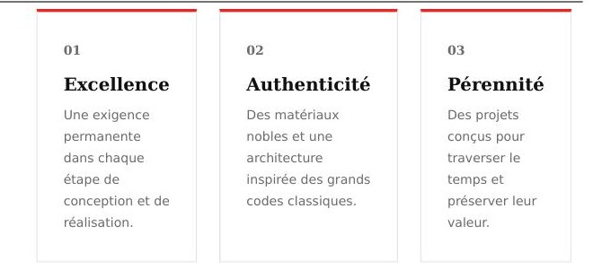
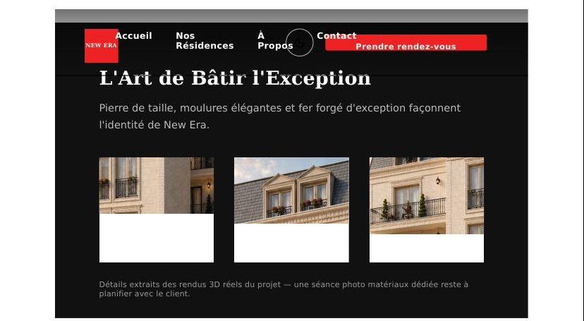
03 — NOUVEAUX ÉLÉMENTS
Quatre ajouts concrets
« Nos Valeurs » en cartes
Section « Matériaux » sur la page Villa Agata
Excellence / Authenticité / Pérennité : chacune devient une vraie carte (bordure, ombre légère, liseré rouge), au lieu d'un simple bloc de texte.
Reprend votre texte exact (« Pierre de taille, moulures élégantes et fer forgé... ») déjà présent sur la homepage.
Carrousel à côté de « 25 ans d'expérience »
Titres à taille mixte
La photo unique à côté du texte « Notre histoire » est remplacée par un petit carrousel : l'image active est centrée et plus grande, les suivantes apparaissent sur les côtés.
25 ans
d'expertise algéro-allemande
Exactement comme votre exemple « 25 Years » en grand, « of experience » en petit — appliqué au titre principal et à l'en-tête.
08

Slide 9
04
Carrousels automatiques
D'une grille avec défilement à un carrousel « coverflow »

Slide 10
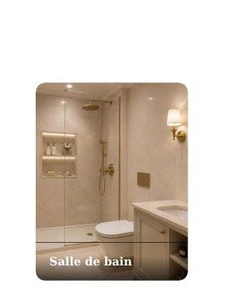
04 — CARROUSELS AUTOMATIQUES
Un seul style de carrousel, partout sur le site
AVANT
Grille avec défilement horizontal, une image à la fois, flèches de navigation.
APRÈS
Image centrale grande et nette ; les suivantes rapetissent et s'estompent sur les côtés (effet « coverflow »)
Défilement automatique, en boucle
Flèches gauche/droite ajoutées pour la navigation manuelle
Sur le Plan 3D : le nom de chaque typologie (F4, F5, Duplex, Loft) reste toujours visible, pas seulement sur l'image active
S'adapte à la taille de l'écran et ne dépasse jamais pendant le défilement
Illustration du principe « coverflow »
10

Slide 11
EN ATTENTE
Ce qui reste à valider de votre côté
Quelques informations et décisions nous permettraient d'avancer

Slide 12
EN ATTENTE DE VOTRE PART
Cinq points à confirmer ou à nous transmettre
Chiffres de disponibilité réels
Numéros de téléphone / WhatsApp
Par typologie (ex. « 2 F3, 1 F4... ») pour remplacer le message « en attente des chiffres » actuellement affiché.
Actuellement des numéros placeholder dans la barre de contact mobile et le bouton d'appel.
Validation du texte « terrain »
Approbation du template Villa Agata
Le bandeau « Vous possédez un terrain à Alger ? » porte encore la mention « copie à valider avec le client ».
Avant de le dupliquer tel quel pour Villa Veronica, Christina et Catrina avec leurs propres textes, photos et plans.
Plan détaillé du formulaire
Un plan précis du formulaire de contact / rendez-vous — champs nécessaires, logique, destinataires — pour l'intégrer correctement au site.
12

Slide 13
PROCHAINES ÉTAPES
Ce qu'on fait ensuite
1
Dupliquer le template
Dès votre validation de cette version, reproduire la page Villa Agata pour Veronica, Christina et Catrina avec leurs propres contenus.
2
Demander les images matériaux
Vous transmettre une demande précise pour les photos de pierre, moulures et fer forgé, puis les intégrer au site.
3
Brancher les vraies données
Chiffres de disponibilité par typologie et numéros de téléphone/WhatsApp réels, dès réception.
4
Connecter le formulaire RDV
Câblage du formulaire de prise de rendez-vous à un système d'envoi réel, une fois le plan du formulaire validé.
13

Slide 14
NEW ERA
Merci
Vos retours sur ces points nous permettront d'avancer vers la version finale.
New Era Promotion Immobilière

